Slide 1
Contabilización de Asociaciones-Público Privadas (APPs)
Implicaciones Macro Fiscales de las NICSP 32
Isabel Rial & Ramón Hurtado
División de Gestión de Finanzas Públicas
Departamento de Finanzas Públicas, FMI
The views expressed in this presentation are those of the author and do not necessarily represent those of the IMF or IMF policy.

Slide 2
Contabilización de APPs
Agenda
Introducción
Normas internacionales sobre registro de APPs
Implicaciones macro fiscales de NICSP 32
Implementación de NICSP 32
Monitoreo de riesgos fiscales asociados a APPs
Consideraciones finales
Notes:
V. Nature depends

Slide 3

I. Introducción
Porqué nos preocupamos por las APPs?
Iceberg fiscales
Costos y riesgos fiscales
Las APPs no solo generan pasivos contingentes para el gobierno (riesgos)…
…también generan costos fiscales (déficit) y pasivos firmes (deuda)

Slide 4
I. Introducción
Porqué nos preocupamos por APPs?
La experiencia internacional sugiere que las APPs
  No registradas correctamente, generan un sesgo a favor de aquellos proyectos de inversión en forma de APPs, reduciendo la eficiencia del gasto público, afectando la integridad del proceso presupuestario, y menoscabando la disciplina fiscal
  Reducen la flexibilidad del presupuesto al comprometer recursos fiscales en contratos de largo plazo
  Generan pasivos firmes y contingentes para el gobierno, no siempre contrarrestados por activos físicos de calidad
  No gestionadas correctamente, podrían poner en riesgo la estabilidad macroeconómica !! (e.g., Portugal 2008)

Slide 5
I. Introducción
Cuál es el rol de las contadurías públicas?
Las contadurías públicas tienen un rol importante
  Registro de activos, pasivos, ingresos y gastos de las APPs en los estados financieros del sector público
  Seguimiento, evaluación y registro de pasivos contingentes asociados a APPs
  Liaison entre entidades gestoras de proyectos APPs y unidades contables y de presupuesto
  Mantenimiento del registro de APP?

Slide 6
II. Normas Internacionales
Presupuestación, contabilización y reporte estadístico de las APPs
Tres pilares normativos con objetivos interrelacionados
Prácticas presupuestarias
Código de Transparencia Fiscal del FMI del 2012
Normas Internacionales de Contabilidad del Sector Público (NICSP)
NICSP 32 “Acuerdos de Concesión de Servicios Públicos: Concedente”
Normas Internacionales de Estadísticas del Sector Público
Manual de Estadística de las Finanzas Públicas del 2014 (MEFP 2014)
Guía de Deuda del Sector Público 2011 (GDSP 2011)
Responsabilidad fiscal y eficiencia económica
Consistencia contable entre público y privado
Transparencia fiscal

Slide 7
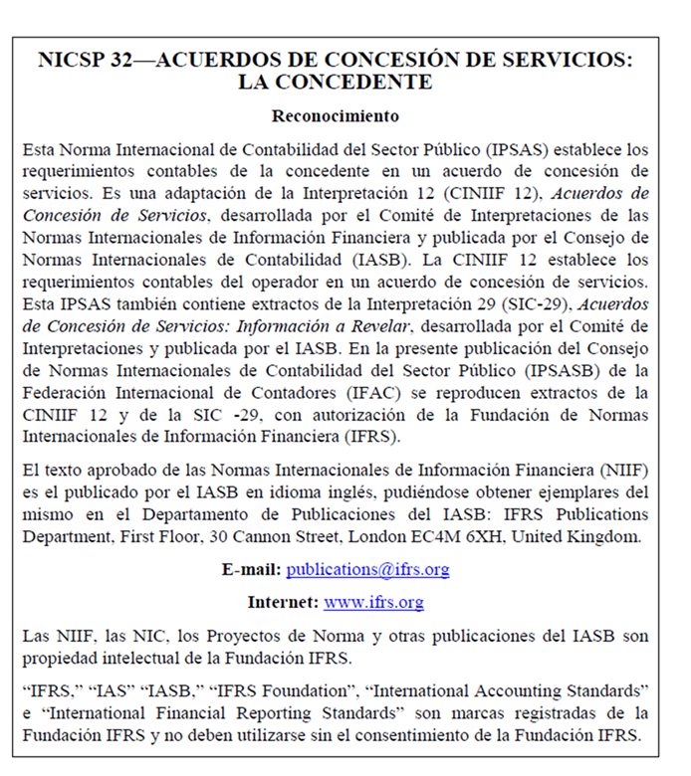
II. Normas Internacionales de Contabilidad del Sector Público (NICSP)
Contabilización de APPs: Estándar actual
Desde Octubre del 2011
  Nueva norma contable para las APPs: “NICSP 32”
    Si el gobierno posee el control de la APP y sus activos relacionados, el activo y sus correspondiente pasivos (firmes y contingentes) se consideran pertenecientes al gobierno independientemente de su forma de financiamiento
  Implicaciones macro fiscales
    Impacto sobre los principales indicadores fiscales (deuda y déficit) y por ende sobre la sostenibilidad fiscal
    Impacto macro fiscal es similar a la inversión pública tradicional !!
Notes:
We produce a FRS because:
…they promote more informed, pro-active fiscal management
…Turkey faces big risks
…many of these risks are “discrete” and not continuous
…these risks are not well captured in standard fiscal reports
…or subject to standard budgetary controls

Slide 8
III. Implicaciones Macro Fiscales de las NICSP 32
El proyecto “ideal” de APP
En las APPs el gobierno tiene normalmente en mente…
  Un contrato del APP donde el “operador privado” retiene el control / la propiedad económica del activo
  El operador privado construye, y opera el activo durante el periodo del contrato
  A cambio el gobierno otorga al operador privado la recaudación que se obtenga mediante mediante el cobro de una tarifa a los usuarios del servicio
  No se requiere apoyo del gobierno
De ser así, el impacto sobre el déficit y la deuda pública es marginal
  Los activos se incorporan al balance del gobierno al final del contrato (valor residual)
  Incluso, podrían generar ingresos para el gobierno mejorando su resultado fiscal!!

Slide 9
III. Implicaciones Macro Fiscales de las NICSP
En la práctica…
En general, las APPs son bastante diferentes del proyecto “ideal”
  Normalmente, la propiedad económica / control del activo permanece en el sector público (solo se traspasa propiedad legal)
  Normalmente APPs requieren soporte adicional del gobierno (e.g., subvenciones, aportes de capital, garantías publicas)
NICSP 32 limita la posibilidad de contabilizar los activos y pasivos relacionados con la APP fuera del balance del gobierno
  Fuerte impacto sobre el déficit y la deuda del gobierno!!

Slide 10
IV. Implementación de la NICSP 32
Ámbito
Qué contratos están cubiertos por la NICSP 32?
  El operador (entidad privada) presta servicios públicos utilizando un activo por cuenta del concedente (Gobierno) por un periodo determinado de tiempo
  El concedente compensa al operador por los servicios provistos durante el periodo del acuerdo
Qué contratos están fuera del ámbito de la NICSP 32?
  Cuando no se provee ningún servicio público
  Cuando el activo no es controlado por el gobierno (e.g., tercerización, contrato de servicios, privatización)

Slide 11

IV. Implementación de la NICSP 32
Condiciones para reconocer activos y pasivos de APP en el balance del gobierno
Quién controla el activo?
El gobierno controla o regula que servicios deben ser provistos con el activo por la parte privada, a quien deben proveerse y a que precio?
NO
El operador privado controla el activo y reconoce el activo y pasivos correspondientes en su balance.
Impacto sobre indicadores fiscales (déficit y deuda) es marginal, (al final del contrato); aunque podrían existir pasivos contingentes para el gobierno
SI
El gobierno controla el activo—a través de la propiedad, el derecho a los beneficios u otra similar—y mantiene un interés residual significativo en el valor del activo a la finalización del contrato
NO
SI
Probabilidad ????
El Gobierno reconoce el activo, y el correspondiente pasivo por el igual valor del activo y contabiliza los gastos e ingresos derivados
Nota: Para los activos de vida indeterminada, solo se debe cumplir la primera de las condiciones arriba enumeradas

Slide 12
IV. Implementación de la NICSP 32
Modelos de Financiación
2 tipos de APP
  “Financiación por el gobierno” (Modelo de pasivo financiero)
    El gobierno compensa al operador privado mediante la realización de una serie de pagos predeterminados
  “Financiación por el usuario” (Modelo de concesión de un derecho al Operador )
    El gobierno compensa al operador privado concediéndole el derecho obtener ingresos de los pagos realizados por los usuarios
En la práctica, la mayoría de las APP son combinación de los dos modelos

Slide 13
IV. Implementación de la NICSP 32
Modelo de pasivo financiero: “Financiación por el gobierno”
APP “Financiada por el gobierno”
  El gobierno reconoce un activo y un pasivo financiero del mismo valor
  El gobierno contabiliza como gasto
        La depreciación del activo (consumo de capital fijo);
        Los gastos financieros (intereses);
        Cargos por servicios provistos por el operador (uso de los bienes y servicios)
  El gobierno contabiliza como financiación:
        El reembolso del capital (amortización del pasivo )
Nota: El total pagado al operador debería ser distribuido en intereses, cargos por servicios y amortización usando técnicas de estimación

Slide 14
IV. Implementación de la NICSP 32
Modelo de concesión de un derecho al Operador: “Financiación por el usuario’
APP “Financiada por el usuario”
  El gobierno reconoce un activo y un pasivo (no financiero) del mismo valor
  El gobierno contabiliza como gasto
        La depreciación del activo (consumo de capital fijo);
  El gobierno imputa como ingresos:
        El ingreso imputado a devengarse durante el periodo del contrato (“imputed forgone revenue for government”)
        El pasivo se reduce a medida que los ingresos van siendo imputados (amortización)

Slide 15
IV. Implementación de la NICSP 32
Implicaciones
La NICSP 32 elimina el sesgo contable a favor de las APPs!!!
  La mayoría de las APPs serían contabilizadas dentro del presupuesto
  Todos las APPs tendrían similar impacto fiscal, independientemente de la forma de financiación
  El impacto fiscal de las APPs sería similar a la inversión pública tradicional
    Solo los proyectos de inversión técnicamente sólidos (i.e., CBA) y eficientes (VfM) serian implementados

Slide 16
IV. Implementación de la NICSP 32
Implicaciones
Un número creciente de países utilizan NICSP 32
  Australia, Canadá, Nueva Zelanda, Francia (parcial), Perú, Colombia, Turquía
  Aunque NICSP 32 fue desarrollada en base devengada, países en base caja (o caja modificada) pueden aplicar los principios de NICSP 32 (e.g., información complementaria)
No obstante, para la mayoría de los países…
  La implementación de la NICSP 32 probablemente tomará tiempo
  Debería adecuarse a las circunstancias específicas del país
  Y las implicaciones macro fiscales deberían ser cuidadosamente evaluadas, particularmente en el caso que existan reglas fiscales
Independientemente de su contabilización, los riesgos fiscales asociados a APPs deben ser monitoreados!!

Slide 17
V. Monitoreo de riesgos fiscales
Marco de evaluación de riesgos fiscales de APPs (PFRAM)
Qué es el PFRAM?
Herramienta analítica IMF-WB que evalúa el impacto fiscal de proyectos APP (activos y pasivos firmes y contingentes)
Permite recoger y evaluar información de un proyecto de APP de forma estructurada sin ser un experto contable o experto en APPs
Cual es su ámbito?
Analiza proyecto a proyecto
Se adapta mejor a proyectos de gran tamaño
Consistente con normas internacionales (NICSP 32)
Se adapta a la base contable aplicada (caja y devengo, saldos y flujos)
Cómo funciona?
Árbol de decisión
Requiere datos específicos del proyecto
Requiere datos macro
Requiere información sobre riesgos asociados al proyecto
Genera una serie automática de resultados
Cual es el producto final?
Flujo de caja del proyecto
Impacto fiscal y estados financieros (NICSP 32, MEFP 2014)
Cuadros del balance fiscal y la deuda
Matriz de riesgos fiscales del proyecto
Análisis de sensibilidad a cambios en parámetros macroeconómicos y de proyecto

Slide 18
V. Monitoreo de riesgos fiscales
Marco de evaluación de riesgos fiscales de APPs (PFRAM)
Cómo funciona?
Proceso estructurado de evaluación de una APP en 5 pasos
Quién inicia el Proyecto?
Proporciona el gobierno alguna ayuda adicional al operador privado?
Quién controla el activo?
Cómo se realiza el pago?
Quién paga realmente por el activo?

Slide 19
Flujo de caja del operador privado
Impacto fiscal del proyecto
V. Monitoreo de riesgos fiscales
Marco de evaluación de riesgos fiscales de APPs (PFRAM)
Principales resultados del proyecto

Slide 20
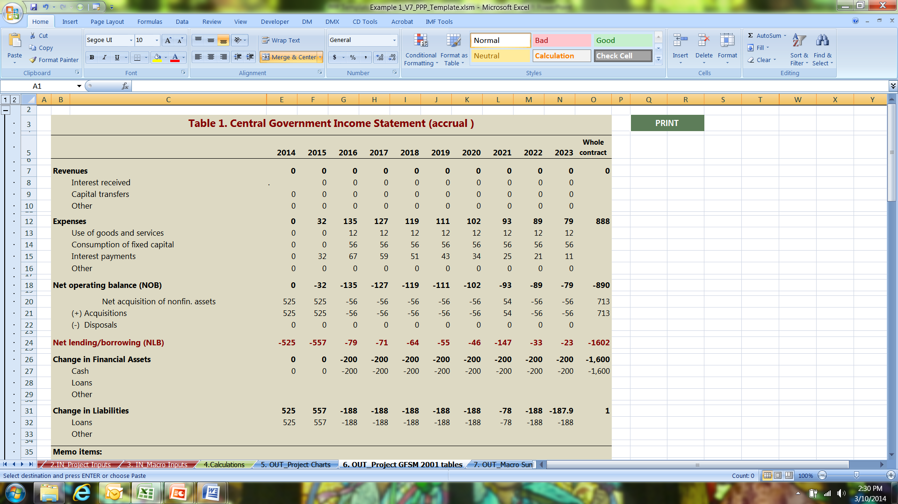
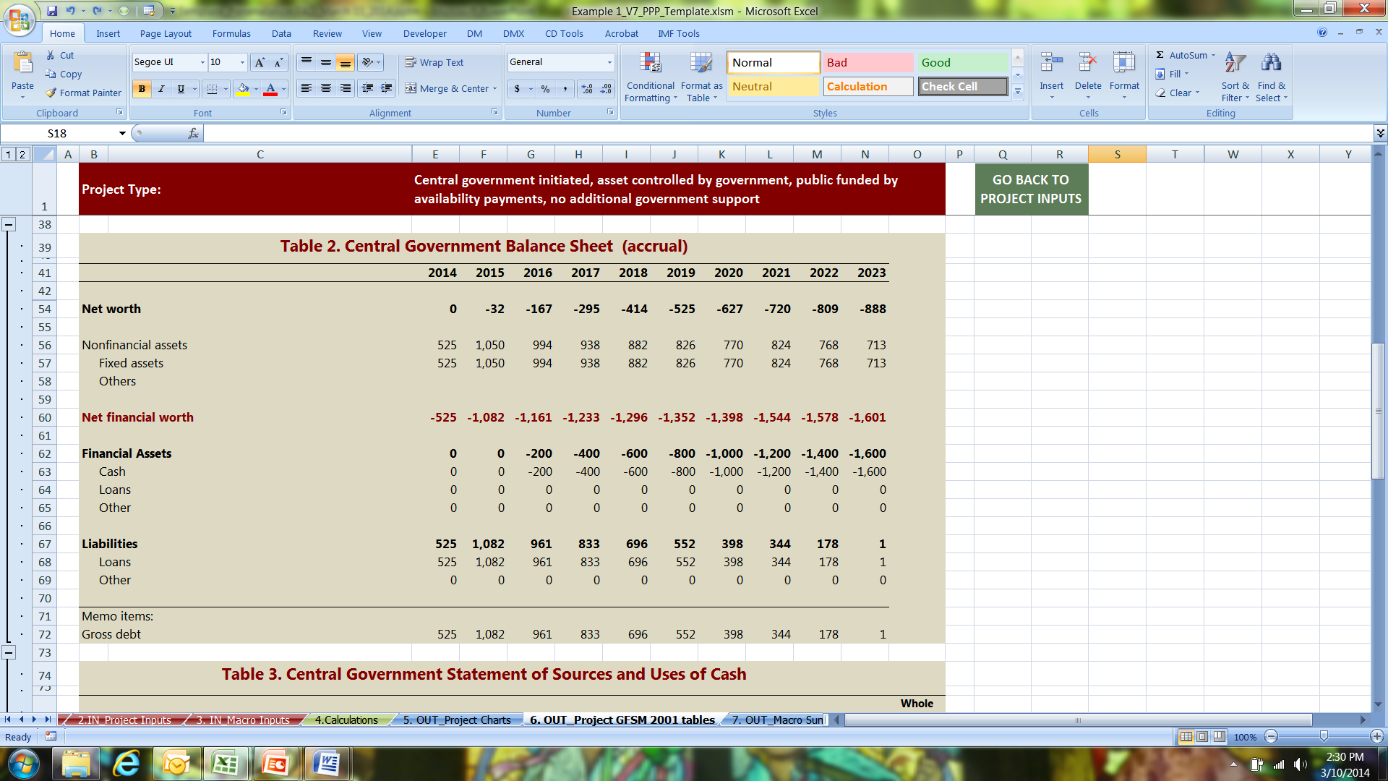
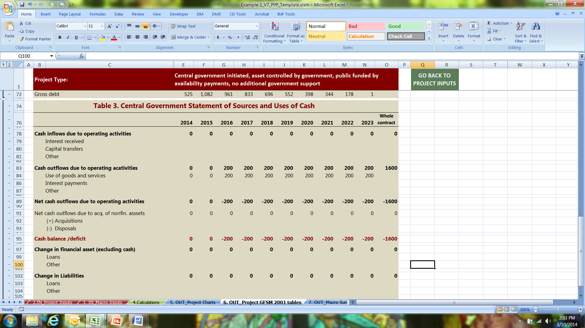
Estado de resultados del gobierno
Balance público
Estado de caja
V. Monitoreo de riesgos fiscales
Marco de evaluación de riesgos fiscales de APPs (PFRAM)
Principales estados analíticos del proyecto

Slide 21
Deuda pública incluyendo el proyecto de APP
(Debt Sustainability Analysis, DSA)
Déficit en base devengada y base caja, incluyendo el proyecto de APP
V. Monitoreo de riesgos fiscales
Marco de evaluación de riesgos fiscales de APPs (PFRAM)
Principales resultados macro fiscales

Slide 22
Deuda pública con terminación del contrato
Déficit en base caja con terminación del contrato
V. Monitoreo de riesgos fiscales
Marco de evaluación de riesgos fiscales de APPs (PFRAM)
Análisis de sensibilidad

Slide 23
V. Monitoreo de riesgos fiscales
Marco de evaluación de riesgos fiscales de APPs (PFRAM)
Evaluación de riesgos fiscales del proyecto
Identificación
11 clases de riesgo identificadas, 52 riesgos detallados
Adjudicación
Riesgos adjudicados al privado, al gobierno, o compartidos
Probabilidad
Baja, Media, alta
Impacto Fiscal
Calificación
Medidas de Mitigación
Acciones Prioritarias
Bajo, Medio, alto
Igual a [Probabilidad * Impacto Fiscal]
Existen medidas para mitigar el riesgo? SI/NO
Función de calificación y mitigación
No requiere acción, baja, media, alta prioridad, crítica
Irrelevante, bajo, medio, alto, crítico
Notes:
The overall assessment of fiscal risks of a PPP project follows a seven-step approach, as summarized in the figure. After identifying the risks relevant for a PPP project, PFRAM assist the user in assessing risks allocation, likelihood, fiscal impact, risk rating, mitigate on measures, and finally a sense of priority of required actions.
a. Allocation. How risk are allocated “in the contract” between the public and the private sector (i.e., risk sharing arrangements specified in the PPP contract). Contract risks can be allocated mostly to the public sector, to the private or shared between both of them.
Likelihood. What is the likelihood of such risks materializing in the future? Here we are not asking the user to be over-precise in his/her estimate. Identifying whether the likelihood is low, medium, or high is sufficient.
Fiscal impact. What would be the potential fiscal impact if such risk materialize? When considering the impact of a specific type of risk, it is important to realize that PFRAM mostly focuses on the macro fiscal implications of such risks.
Risk rating. How severe is the risks being assessed? In this step the likelihood and the fiscal impact are put together to estimate the overall risk rating. This is done by combining the likelihood and fiscal impact.
Mitigation measures. Do the government have mitigation measures in place? PFRAM requires the user to assess only whether mitigations measures in place or not ?
Priority actions. Deciding what to fix. After the risks have been identified, rated, and mitigation measures checked, PFRAM assist the user to develop a prioritized list of required actions.

Slide 24
V. Monitoreo de riesgos fiscales
Marco de evaluación de riesgos fiscales de APPs (PFRAM)
Matriz de riesgos fiscales del proyecto

Slide 25
VI. Consideraciones finales
Las APPs “pueden” ser más eficientes que la inversión pública tradicional…pero conllevan costos y riesgos fiscales
Estos costos y riesgos fiscales no son “teóricos”; algunos gobiernos han sufrido implicaciones macro fiscales serias debido a sus APPs
Tomar un enfoque erróneo amplifica los riesgos fiscales
  Mover gastos fuera del presupuesto (off-budget)
  Crear e ignorar pasivos contingentes, pasivos de largo plazo, y disminuir la flexibilidad del presupuesto
  Poner en peligro la integridad presupuestaria y la sostenibilidad fiscal
Aun tomando un enfoque adecuado, es necesario monitorear y gestionar los riesgos fiscales relacionados a APPs!!

Slide 26

Referencias de utilidad
    Código de Trasparencia Fiscal del FMI del 2012 www.imf.org/external/np/fad/trans/
    NICSP 32 “Acuerdos de Concesión de Servicios Públicos: Concedente” www.ifac.org
    Manual de Estadística de las Finanzas Públicas del 2014 (MEFP 2014) www.imf.org/external/np/sta/gfsm/
    Guía de Deuda del Sector Público 2011 (GDSP 2011) www.tffs.org/psdstoc.htm
    Gestión de la Inversión Pública (incluido enlace al PFRAM) www.imf.org/publicinvestment

Slide 27
Muchas gracias por su atención!

